Slide 1
МУНИЦИПАЛЬНОЕ АВТОНОМНОЕ ДОШКОЛЬНОЕ ОБРАЗОВАТЕЛЬНОЕ УЧРЕЖДЕНИЕ ДЕТСКИЙ САД «РЯБИНУШКА»
ПГТ.СЕЛЕНГИНСК КАБАНСКИЙ РАЙОН РЕСПУБЛИКА БУРЯТИЯ
Здоровьесберегающие технологии в логопедической практике
Учитель-логопед: Комарова С.А.

Slide 2
Особенности физического развития детей с речевыми недостатками:
- нарушение дыхания и голосообразования;
- нарушения общей и мелкой моторики;
- расторможенность и заторможенность мышечного напряжения;
- повышенная утомляемость;
- заметное отставание в показателях основных физических качеств: силы, скорости, ловкости;
- нарушение темпоритмической организации движений.

Slide 3
Особенности психического развития детей с речевыми недостатками:
- нарушения оптико-пространственного праксиса;
- неустойчивость внимания;
- расстройство памяти (особенно слуховой);
- несформированность мышления;
- задержка развития воображения

Slide 4
Здоровьесберегающие
технологии
Дыхательная
гимнастика
Массаж и самомассаж
Развитие
общей моторики
Су – Джок терапия
Развитие мелкой
моторики пальцев
рук
Релаксация
Психогимнастика
Артикуляционная гимнастика

Slide 5
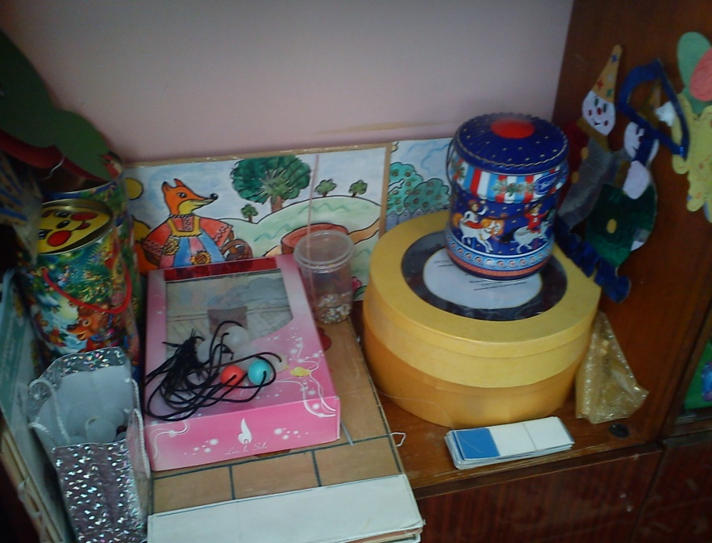
Дыхательная гимнастика
Неотъемлемая часть оздоровительного режима – дыхательная гимнастика, способствующая развитию и укреплению грудной клетки.
Упражнения дыхательной гимнастики направлены на закрепление навыков диафрагмально – речевого дыхания (оно считается наиболее правильным типом дыхания).
Ведётся работа над развитием силы, плавности, длительности выдоха.
Кроме оздоровительного значения, выработка правильного дыхания необходима для дальнейшей работы над коррекцией звукопроизношения.

Slide 6
Развитие общей моторики
Чем выше двигательная активность ребёнка, тем интенсивней развивается его речь. Оздоровительные паузы – физминутки, проводятся в игровой форме в середине занятия. Они направлены на нормализацию мышечного тонуса, исправление неправильных поз, запоминание серии двигательных актов, воспитание быстроты реакции на словесные инструкции. Сочетание речи с определёнными движениями даёт ряд преимуществ для детей, посещающих логопедические занятия

Slide 7
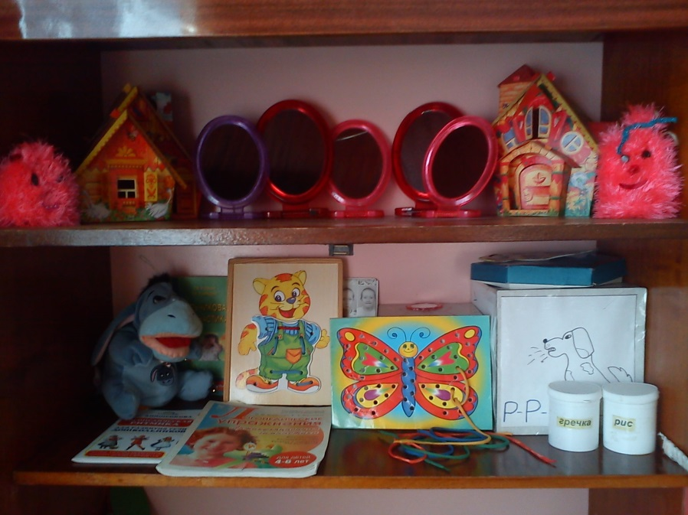
Развитие мелкой моторики пальцев рук
Развитию мелкой моторики пальцев рук на коррекционных занятиях уделяется особое внимание, так как этот вид деятельности способствует умственному и речевому развитию, выработке основных элементарных умений, формированию графических навыков. Целесообразно сочетать упражнения по развитию мелкой моторики с собственно речевыми упражнениями.

Slide 8
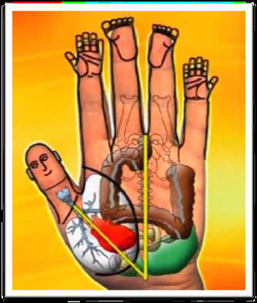
Су –Джок терапия
Су – Джок терапия – стимуляция высокоактивных точек соответствующих всем органам и системам , расположенных на кистях рук и стопах. Воздействие на точки стоп осуществляется во время хождения по ребристым дорожкам, коврикам с пуговицами и т.д. На коррекционных занятиях происходит стимулирование активных точек, расположенных на пальцах рук и стопах ребёнка при помощи различных приспособлений (шарики, массажные мячики, грецкие орехи, колючие валики).

Slide 9
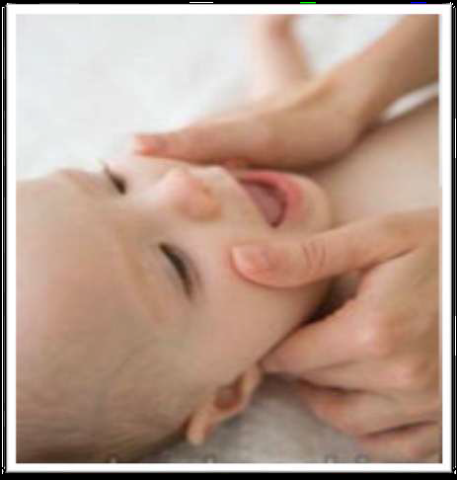
Массаж и самомассаж
При систематическом проведении массажа улучшается функция рецепторов проводящих путей, усиливаются рефлекторные связи коры головного мозга с мышцами и сосудами.
Виды развивающего массажа, используемые в логопедической практике:
- массаж и самомассаж лица;
- массаж и самомассаж кистей и пальцев рук;
- аурикулярный массаж (массаж ушных раковин);
- массаж язычной мускулатуры.

Slide 10
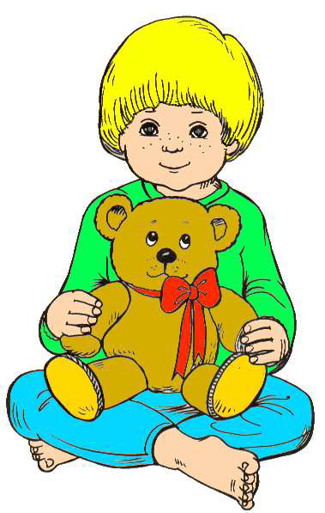
Релаксация
Комплекс упражнений на релаксацию используется для обучения детей управлению собственным мышечным тонусом, приёмам расслабления различных групп мышц. Умение расслабляться помогает одним детям снять напряжение, другим – сконцентрировать внимание, снять возбуждение, расслабить мышцы, что необходимо для исправления речи.

Slide 11
Психогимнастика
Психогимнастика помогает создать
условия для успешного обучения
каждого ребёнка.
Коррекционная направленность занятий предполагает исправление двигательных, речевых, поведенческих расстройств, нарушение общения, недостаточности высших психических функций. Эти задачи успешно решаются на занятиях с элементами логоритмики, во время динамических пауз.

Slide 12
Артикуляционная гимнастика

Slide 13
Артикуляционная гимнастика

Slide 14
Артикуляционная гимнастика
Виды артикуляционных упражнений
Статистические упражнения:
Направлены на то, чтобы ребенок научился удерживать артикуляционную позу 5-10 секунд.(Лопаточка, чашечка, улыбочка, заборчик, горка, грибок).
Динамические упражнения:
Ритмичное повторения движений 5-10раз . Вырабатывают подвижность языка и губ их координацию и переключаемость.(Часики, качели, футбол, маляр, лошадка и т.д)

Slide 15
Артикуляционная гимнастика

Slide 16
Артикуляционная гимнастика

Slide 17
Артикуляционная гимнастика

Slide 18
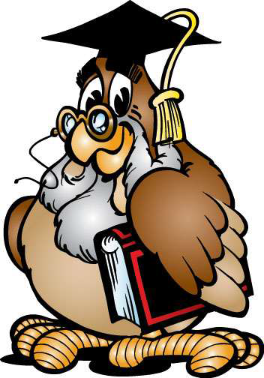
Спасибо за внимание !

